Slide 1



TRƯỜNG TIỂU HỌC HƯNG ĐẠO
CHÀO MỪNG QUÝ THẦY CÔ
VỀ DỰ GIỜ THĂM LỚP
Môn Đạo đức lớp 3
BÀI 2: TỰ HÀO TỔ QUỐC VIỆT NAM (T1)

Slide 2

Thứ Ba ngày 23 tháng 9 năm 2025
Đạo đức
Bài 2: TỰ HÀO TỔ QUỐC VIỆT NAM (T1)
I. KHÁM PHÁ:
1
Tìm hiểu vẻ đẹp đất nước, con người Việt Nam
a) Vẻ đẹp của đất nước Việt Nam
Ruộng bậc thang ở Hoàng Su Phì,
Hà Giang
Vinh Hạ Long, Quảng Ninh

Slide 3
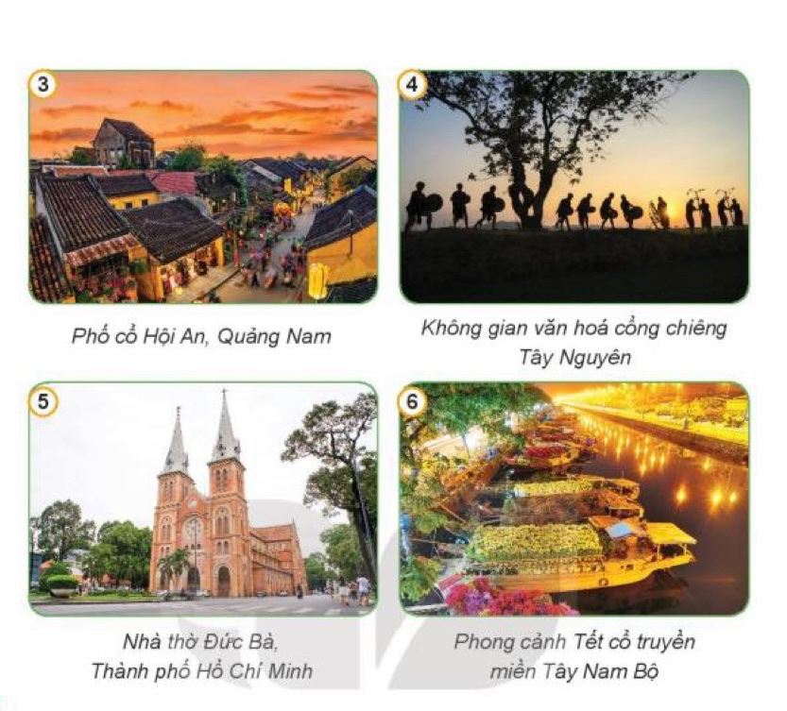
Bài 2: TỰ HÀO TỔ QUỐC VIỆT NAM (T1)
I. KHÁM PHÁ:
1
Tìm hiểu vẻ đẹp đất nước, con người Việt Nam
a) Vẻ đẹp của đất nước Việt Nam
Phố cổ Hội An, Quảng Nam
Không gian văn hoá cồng chiêng
Tây Nguyên

Slide 4
Bài 2: TỰ HÀO TỔ QUỐC VIỆT NAM (T1)
I. KHÁM PHÁ:
1
Tìm hiểu vẻ đẹp đất nước, con người Việt Nam
a) Vẻ đẹp của đất nước Việt Nam
Nhà thờ Đức Bà
Thành phố Hồ Chí Minh
Phong cảnh Tết cổ truyền
Miền Tây Nam Bộ

Slide 5
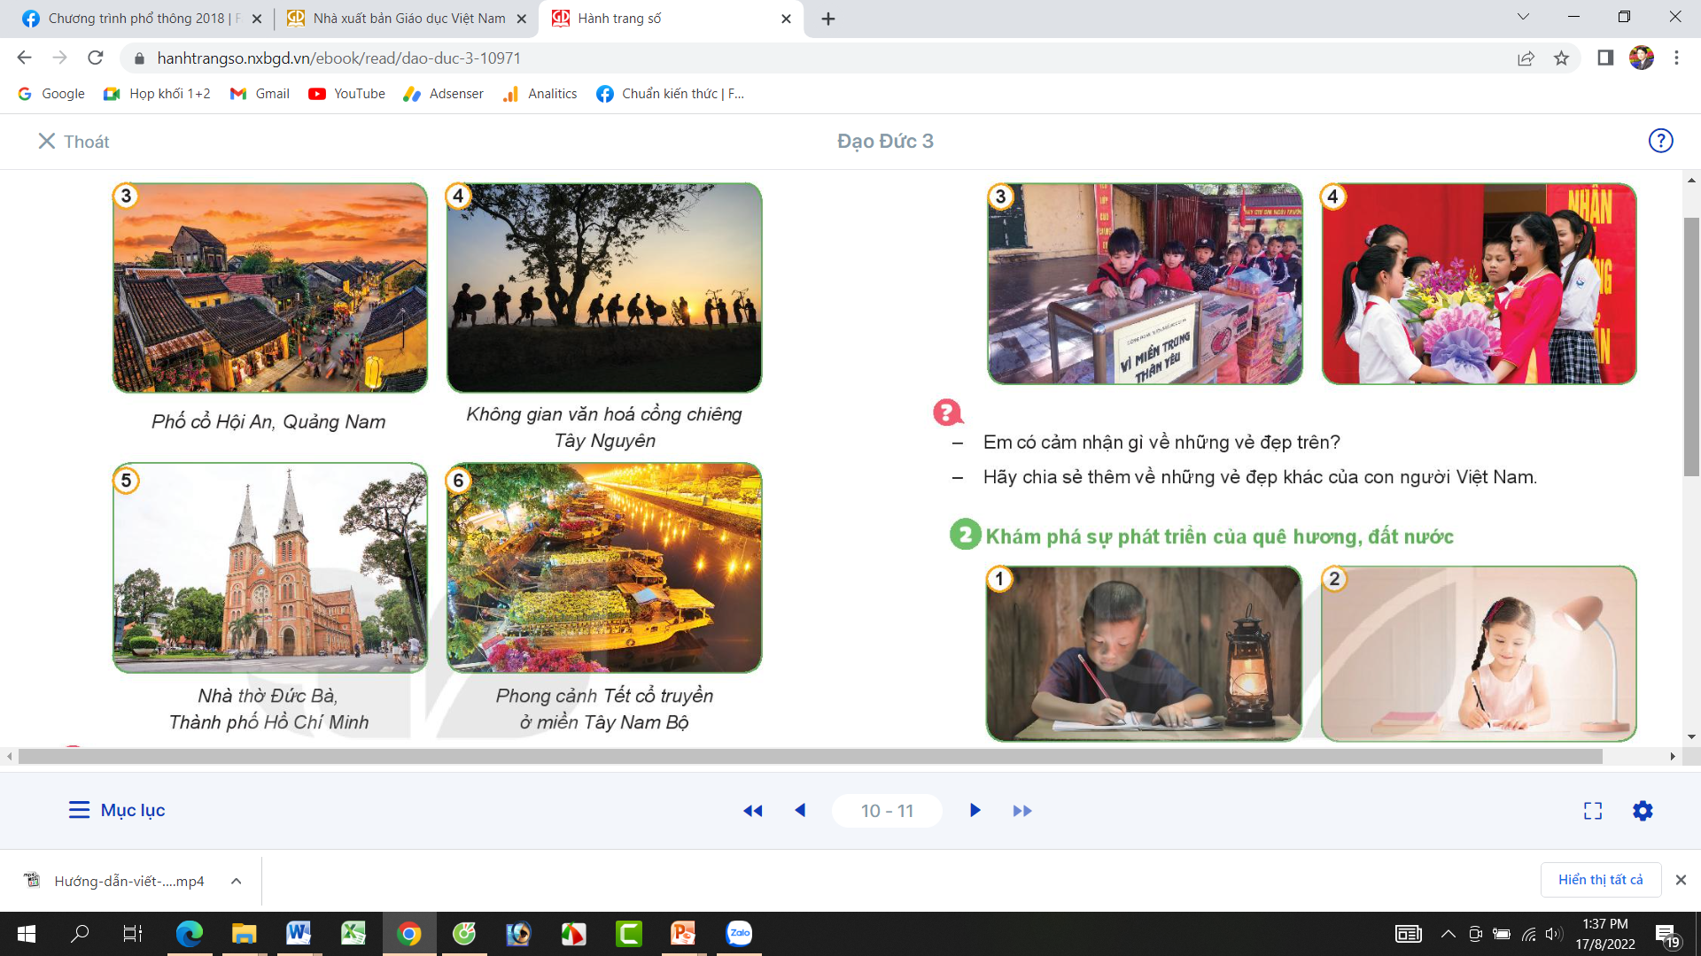
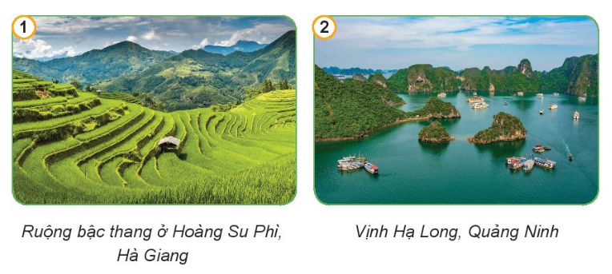

Bài 2: TỰ HÀO TỔ QUỐC VIỆT NAM (T1)
I. KHÁM PHÁ:
1
Tìm hiểu vẻ đẹp đất nước, con người Việt Nam
a) Vẻ đẹp của đất nước Việt Nam
- Em có cảm nhận gì về những hình ảnh trên?
Những hình ảnh trên thể hiện vẻ đẹp của thiên nhiên và truyền thống văn hóa của Việt Nam. Những vẻ đẹp đó khiến chúng ta thêm yêu mến, tự hào về quê hương, đất nươc Việt Nam.

Slide 6
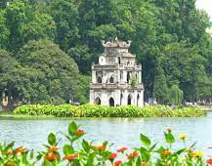
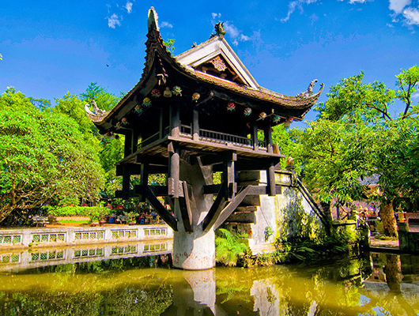
Bài 2: TỰ HÀO TỔ QUỐC VIỆT NAM (T1)
I. KHÁM PHÁ:
Kể thêm những vẻ đẹp khác của đất nước
Chùa Một cột (Hà Nội)

Slide 7

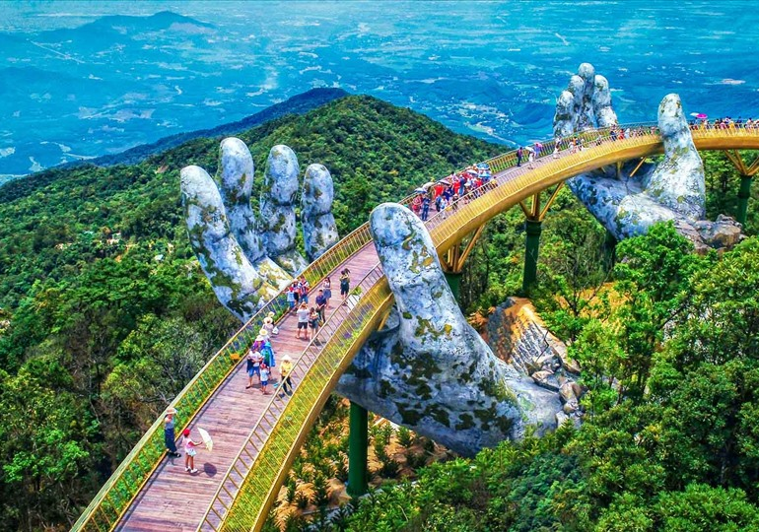
Bài 2: TỰ HÀO TỔ QUỐC VIỆT NAM (T1)
I. KHÁM PHÁ:
Kể thêm những vẻ đẹp khác của đất nước
Cầu rồng (Đà Nẵng)
Cầu Vàng – Bà Hill (Đà Nẵng)

Slide 8

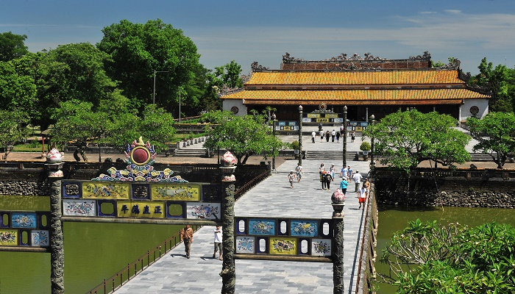
Bài 2: TỰ HÀO TỔ QUỐC VIỆT NAM (T1)
I. KHÁM PHÁ:
Kể thêm những vẻ đẹp khác của đất nước
Cầu Tràng Tiền (Huế)
Cố đô Huế

Slide 9


Bài 2: TỰ HÀO TỔ QUỐC VIỆT NAM (T1)
I. KHÁM PHÁ:
Đất nước Việt Nam có nhiều danh lam thắng cảnh. Mỗi nơi mang đậm nét văn oá truyền thống của dân tộc. Chúng ta tự hào về đất nước con người Việt Nam đang từng bước phát triển phồn vinh

Slide 10
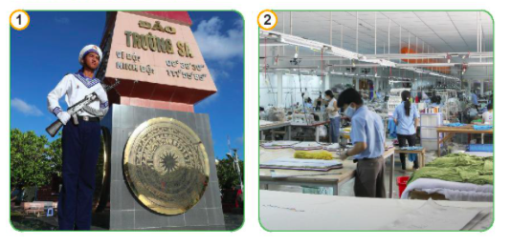
Bài 2: TỰ HÀO TỔ QUỐC VIỆT NAM (T1)
I. KHÁM PHÁ:
b) Vẻ đẹp của con người Việt Nam
Bảo vệ tổ Quốc
Công nhân lao động

Slide 11
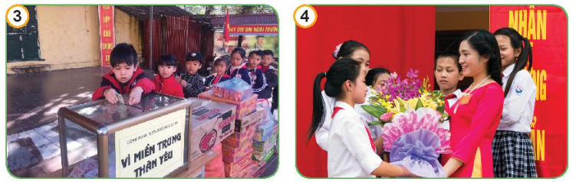
Bài 2: TỰ HÀO TỔ QUỐC VIỆT NAM (T1)
I. KHÁM PHÁ:
b) Vẻ đẹp của con người Việt Nam
Ủng hộ bão lụt
Thăm hỏi, chúc mừng thầy cô nhân ngày lễ lớn.

Slide 12
Bài 2: TỰ HÀO TỔ QUỐC VIỆT NAM (T1)
I. KHÁM PHÁ:
b) Vẻ đẹp của con người Việt Nam
- Những hình ảnh trên thể hiện những vẻ đẹp gì của con người Việt Nam?
- Em có cảm nhận gì về những vẻ đẹp đó?
Bảo vệ tổ Quốc
Công nhân lao động
Ủng hộ bão lụt
Thăm hỏi thầy cô

Slide 13
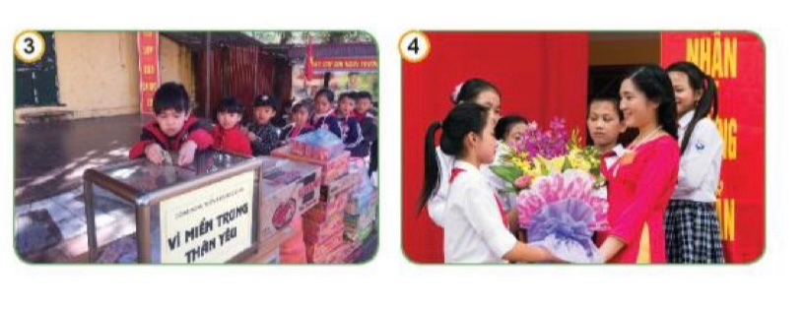
Bài 2: TỰ HÀO TỔ QUỐC VIỆT NAM (T1)
I. KHÁM PHÁ:
b) Vẻ đẹp của con người Việt Nam
Tinh thần yêu nước chống giặc ngoại xâm
Truyền thống lao động, cần cù, sáng tạo
Lòng nhân ái
Truyền thống hiếu học, tôn sư trọng đạo

Slide 14
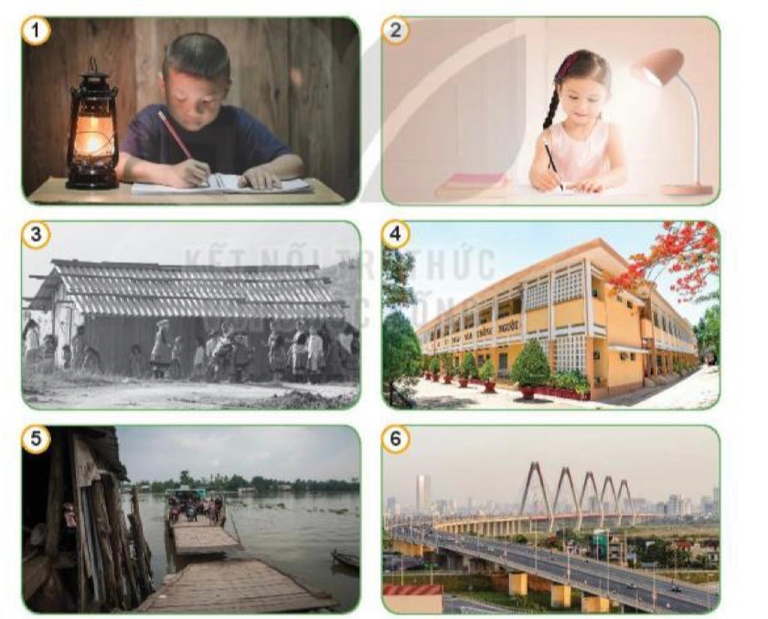
Bài 2: TỰ HÀO TỔ QUỐC VIỆT NAM (T1)
I. KHÁM PHÁ:
2
Khám phá sự phát triển của quê hương, đất nước
- Nêu cảm nhận của em về sự phát triển đất nước Việt Nam qua những bức tranh?

Slide 15
Đạo đức
Bài 2: TỰ HÀO TỔ QUỐC VIỆT NAM (T1)
I. KHÁM PHÁ:
2
Khám phá sự phát triển của quê hương, đất nước
Đèn dầu
Đèn điện

Slide 16
Đạo đức
Bài 2: TỰ HÀO TỔ QUỐC VIỆT NAM (T1)
I. KHÁM PHÁ:
2
Khám phá sự phát triển của quê hương, đất nước
Trường học thô sơ
Trường học hiện đại

Slide 17
Đạo đức
Bài 2: TỰ HÀO TỔ QUỐC VIỆT NAM (T1)
I. KHÁM PHÁ:
2
Khám phá sự phát triển của quê hương, đất nước
Đường sá cải tiến

Slide 18
Đạo đức
Bài 2: TỰ HÀO TỔ QUỐC VIỆT NAM (T1)
I. KHÁM PHÁ:
2
Khám phá sự phát triển của quê hương, đất nước
Từ khi đổi mới đất nước ta đã phát triển mạnh mẽ: điện thắp sáng thay đèn dầu, ….Đời sống vật chất của người dân ngày càng no đủ, đời sống tinh thần ngày càng phong phú …...

Slide 19
Đạo đức
Bài 2: TỰ HÀO TỔ QUỐC VIỆT NAM (T1)
I. KHÁM PHÁ:
2
Khám phá sự phát triển của quê hương, đất nước
Em hãy chia sẻ thêm về sự phát triển của quê hương, đất nước mà em biết?

Slide 20


Đạo đức
Bài 2: TỰ HÀO TỔ QUỐC VIỆT NAM (T1)
I. KHÁM PHÁ:
2
Khám phá sự phát triển của quê hương, đất nước

Slide 21

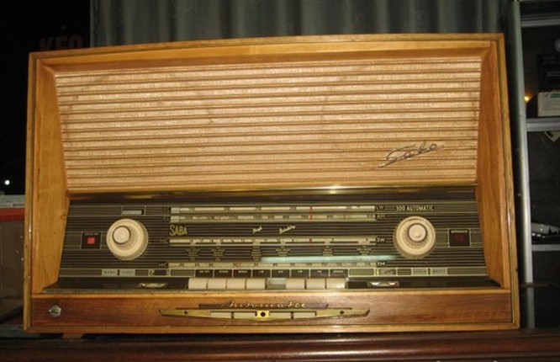
Đạo đức
Bài 2: TỰ HÀO TỔ QUỐC VIỆT NAM (T1)
I. KHÁM PHÁ:
2
Khám phá sự phát triển của quê hương, đất nước

Slide 22
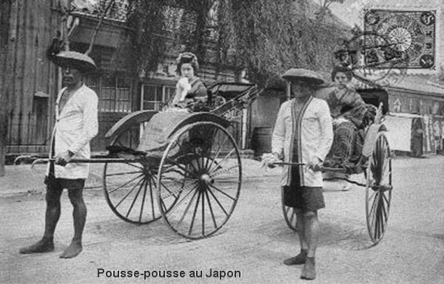
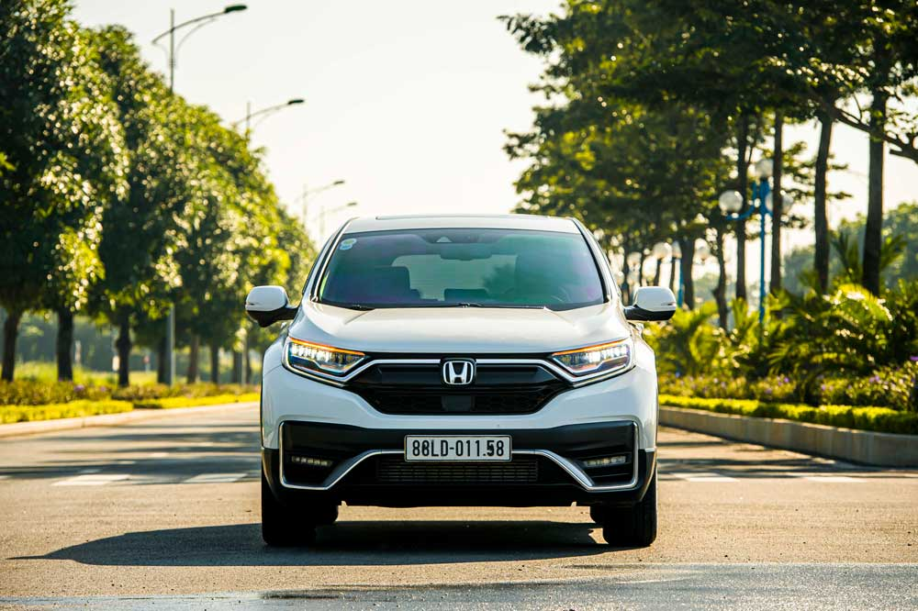
Đạo đức
Bài 2: TỰ HÀO TỔ QUỐC VIỆT NAM (T1)
I. KHÁM PHÁ:
2
Khám phá sự phát triển của quê hương, đất nước

Slide 23
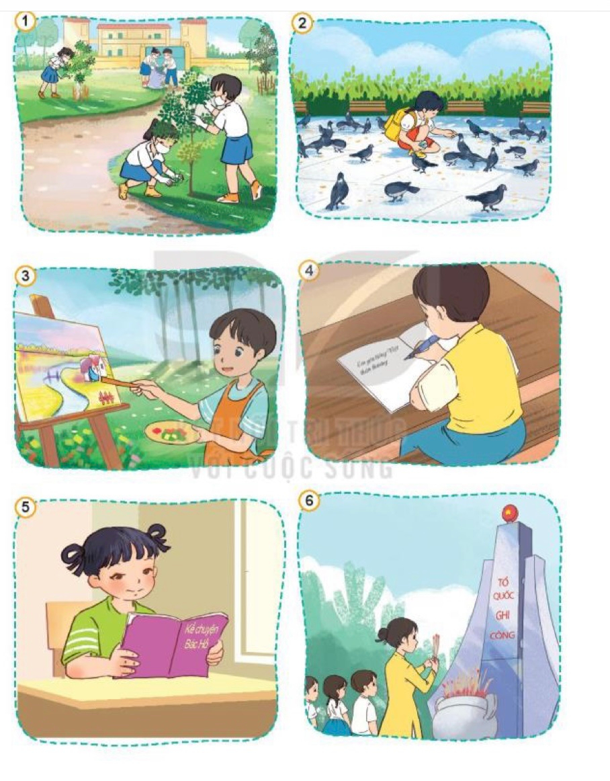
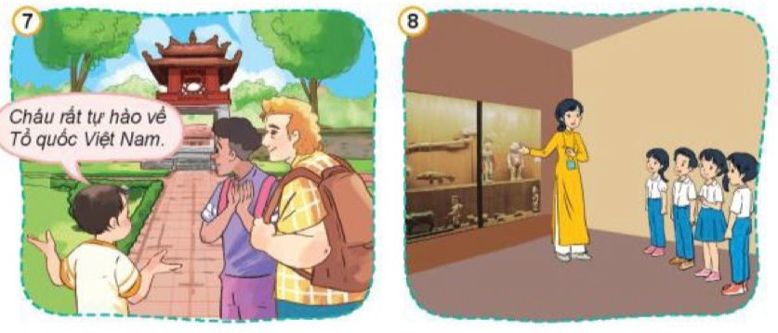
Đạo đức
Bài 2: TỰ HÀO TỔ QUỐC VIỆT NAM (T1)
II. LUYỆN TẬP:
3
Tìm hiểu những việc cần làm để thể hiện tình yêu Tổ quốc
- Các bạn trong tranh đang làm gì? Việc làm của các bạn thể hiện điều gì?

Slide 24
Đạo đức
Bài 2: TỰ HÀO TỔ QUỐC VIỆT NAM (T1)
II. LUYỆN TẬP:
3
Tìm hiểu những việc cần làm để thể hiện tình yêu Tổ quốc
Thể hiện việc yêu quý, bảo vệ thiên nhiên.

Slide 25
Đạo đức
Bài 2: TỰ HÀO TỔ QUỐC VIỆT NAM (T1)
II. LUYỆN TẬP:
3
Tìm hiểu những việc cần làm để thể hiện tình yêu Tổ quốc
Thể hiện sự trân trọng và tự hào về truyền thống lịch sử, văn hóa của đất nước.

Slide 26


Đạo đức
Bài 2: TỰ HÀO TỔ QUỐC VIỆT NAM (T1)
VẬN DỤNG
Chia sẻ một số việc em đã và sẽ làm để thể hiện tình yêu tình yêu Tổ quốc theo bảng sau.
STT | Việc em đã làm | Việc em sẽ làm
1 | - Nhặt rác, bảo vệ môi trường | - Học thật giỏi để sau này cống hiến cho đất nước
2
…

Slide 27

XIN CHÂN THÀNH CẢM ƠN
QUÝ THẦY CÔ GIÁO VÀ CÁC EM

